Slide 1
PRIRODA I DRUŠTVO
TEMA: ZDRAVLJE
ISHODI:
Učenik navodi primjere redovitoga održavanja osobne čistoće i tjelovježbe povezujući s očuvanjem zdravlja (PID OŠ A. Organiziranost svijeta oko nas − A.1.1.); brine se za očuvanje osobnoga zdravlja i okružja u kojemu živi i boravi (PID OŠ B. Promjene i odnosi − B.1.1.); ponaša se odgovorno prema svome zdravlju i okolišu (PID OŠ C. Pojedinac i društvo − C.1.2.)
AUTORICA: NATALIJA MIHELIN, učiteljica razredne nastave – mentor,
I.osnovna škola Dugave, Zagreb

Slide 2
Čistoća tijela

Slide 3
Potreban materijal
Pogled u svijet, udžbenik za 1. razred osnovne škole
Bilježnica

Slide 4
Promotri sljedeće fotografije.

Slide 5
Što ova djeca rade? Zašto?
Ova djeca brinu o čistoći svoga tijela.
Peru ruke, peru zube i tuširaju se.
Moraju brinuti o svom tijelu da bi ostala zdrava.

Slide 6
Što još mora biti čisto?
Naša odjeća mora biti čista i uredna.
Soba u kojoj se igramo i učimo također mora biti uredna.

Slide 7
Odgovori na sljedeća pitanja.

Slide 8
Kada perem ruke?
U koje doba dana perem zube?
Koliko puta tjedno se tuširam?

Slide 9
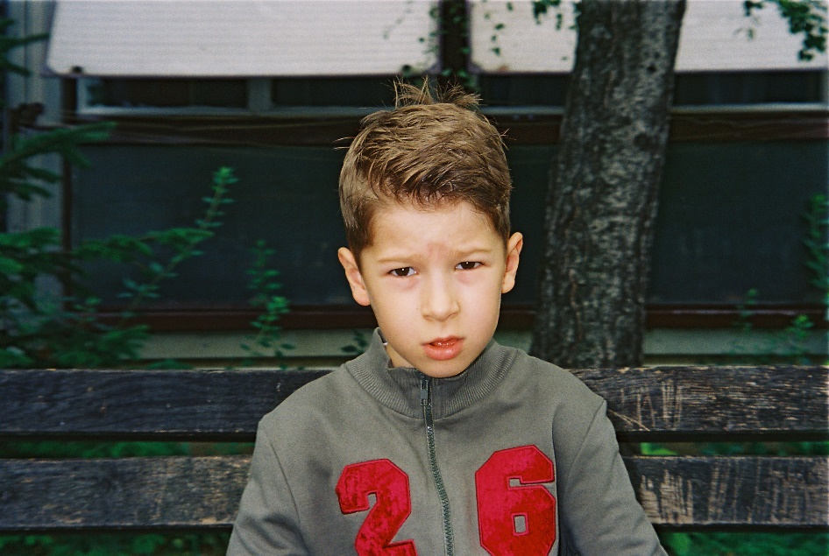
Kakva mora biti odjeća koju nosim?
Kako se brinem o čistoći svoga doma?

Slide 10
ZAPAMTI!
Ruke peremo prije jela, nakon igranja i obavljanja nužde.
Zube peremo ujutro kad se probudimo i uvečer prije spavanja.
Svaki dan se tuširamo.
Svaki dan odijevamo čistu odjeću.
Brinemo o čistoći svoga doma.

Slide 11
Pročitaj. Udžbenik, 54. stranica

Slide 12
Otvori crtančicu.
U prostor za crtanje nacrtaj:
Pribor koji ti je potreban za pranje ruku
Pribor koji ti je potreban za tuširanje
Pribor koji ti je potreban za uređenje kose
U prostor za pisanje napiši:
ČISTOĆA TIJELA

Slide 13
Ako si sve napravio/napravila čestitam!
Možeš u igru.

